Slide 1
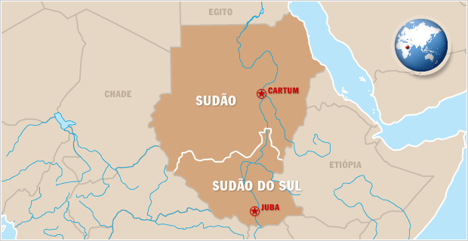
O conflito do Sudão

Slide 2
Diferenças entre os “Sudãos”
Sudão | Sudão do Sul
Religião: Predominantemente Islâmicos | Religião: Animistas (Vou falar o que é) e Cristãos
Território: Composto por regiões semi-áridas e desérticas, exceto onde passa o Rio Nilo | Território: Composto por vegetação tropical e equatorial. Conta também com alguns pântanos
Recurso Natural: Petróleo | Recurso Natural: Petróleo

Slide 3
Segunda Guerra Civil Sudanesa (1983 – 2005)
Diferenças religiosas entre norte e sul e tentativa de imposição da Sharia.
Uma das guerras mais mortíferas após a segunda guerra mundial
Encerra-se em 2005 com o tratado de Naivasha ou Amplo Acordo de Paz
Início da consolidação do Sudão do Sul em 2005 e separação em 2011

Slide 4
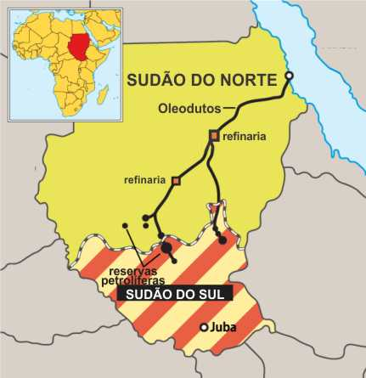

Slide 5
Dados do Sudão do Sul
Rico em Petróleo – 98% do PIB
Alta mortalidade infantil
Altos índices de analfabetismo (27% da população acima dos 15 anos sabem ler. 16% das mulheres sabem ler.)
Acesso a Internet: 7%
Acesso a eletricidade: 5%
Água tratada: 20%

Slide 6
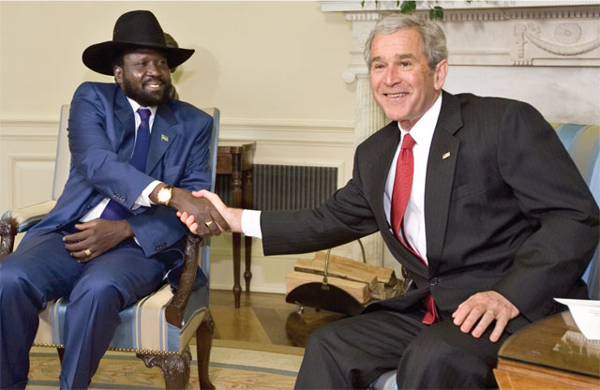

Slide 7
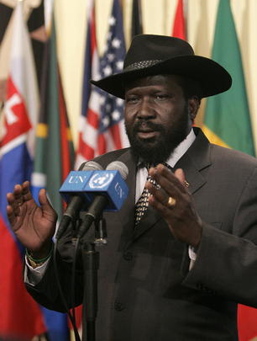
Salva Kiir Mayardit

Slide 8
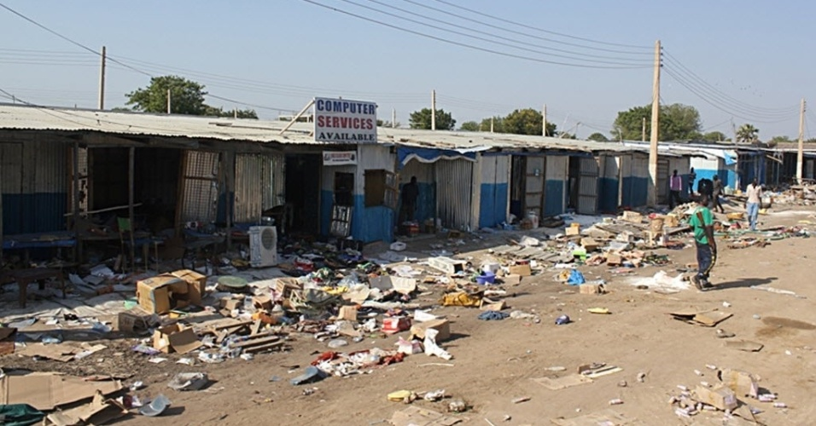

Slide 9
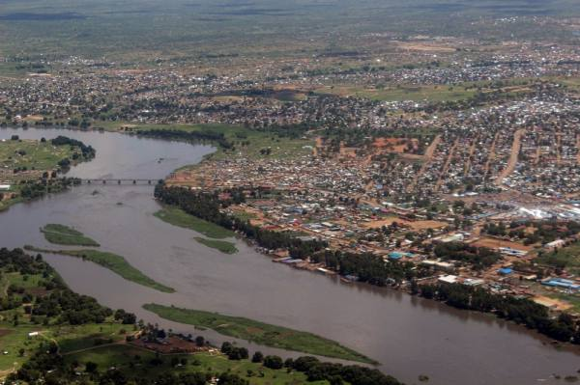

Slide 10
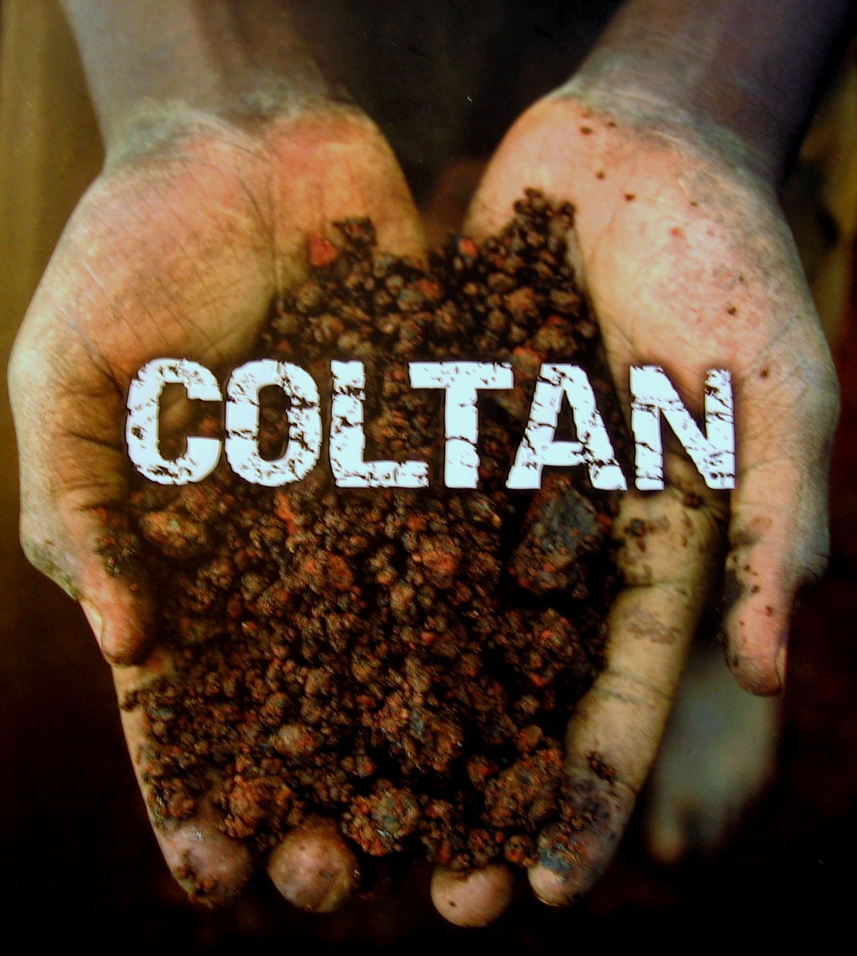

Slide 11
O que é?
Junção de dois mineiras: Columbita e Tantalita
Características: Usado em diversos produtos de alta tecnologia, como celulares, computadores, naves e armas.
80% das reservas se encontram no Congo
Altíssimo valor

Slide 12
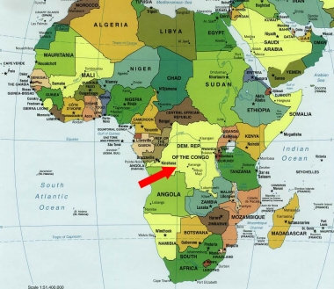

Slide 13
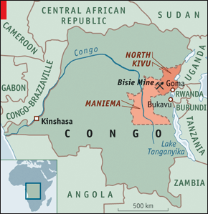
Principais Minas

Slide 14
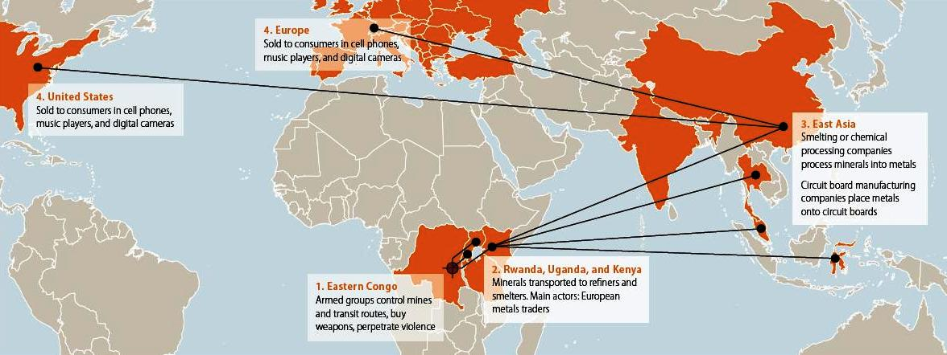

Slide 15
A guerra do Coltan
O Congo é um país riquíssimo em reservas naturais
Grande parte das jazidas está sitiada pelo exército de Ruanda e de Uganda, que controla a produção desde 1998
A mão-de-obra é formada, predominantemente por congoleses, que vivem em regime análogo à escravidão

Slide 16
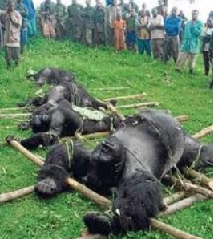

Slide 17
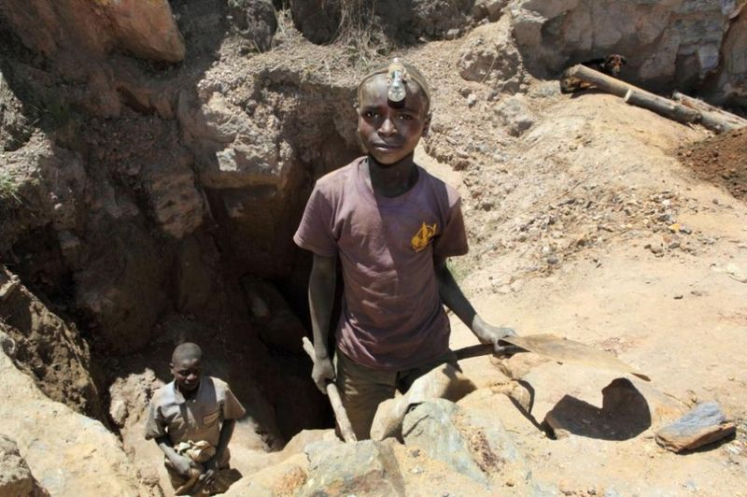

Slide 18
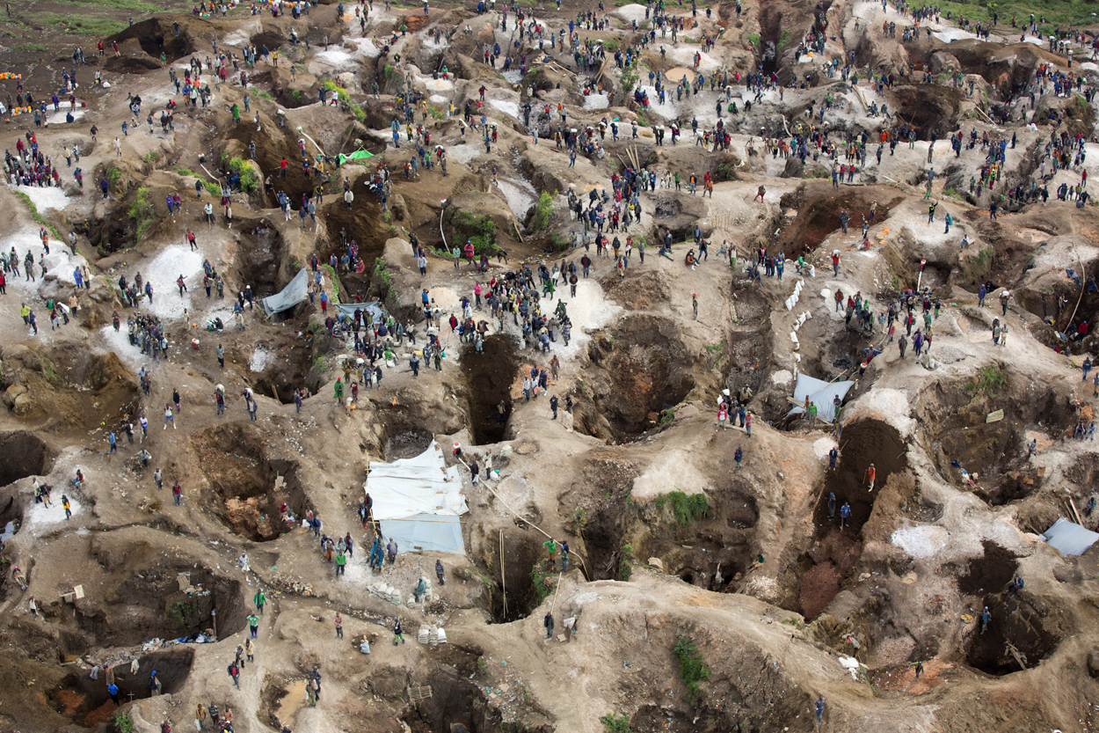

Slide 19
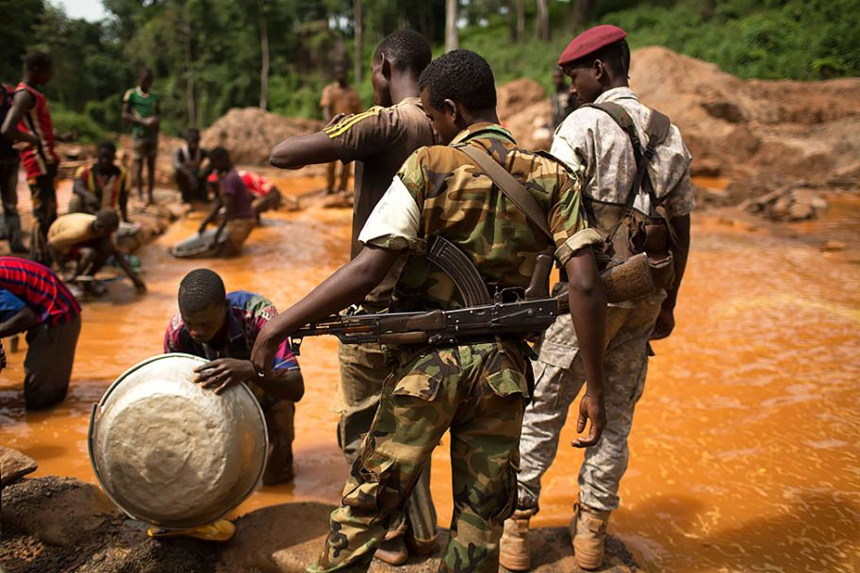

Slide 20
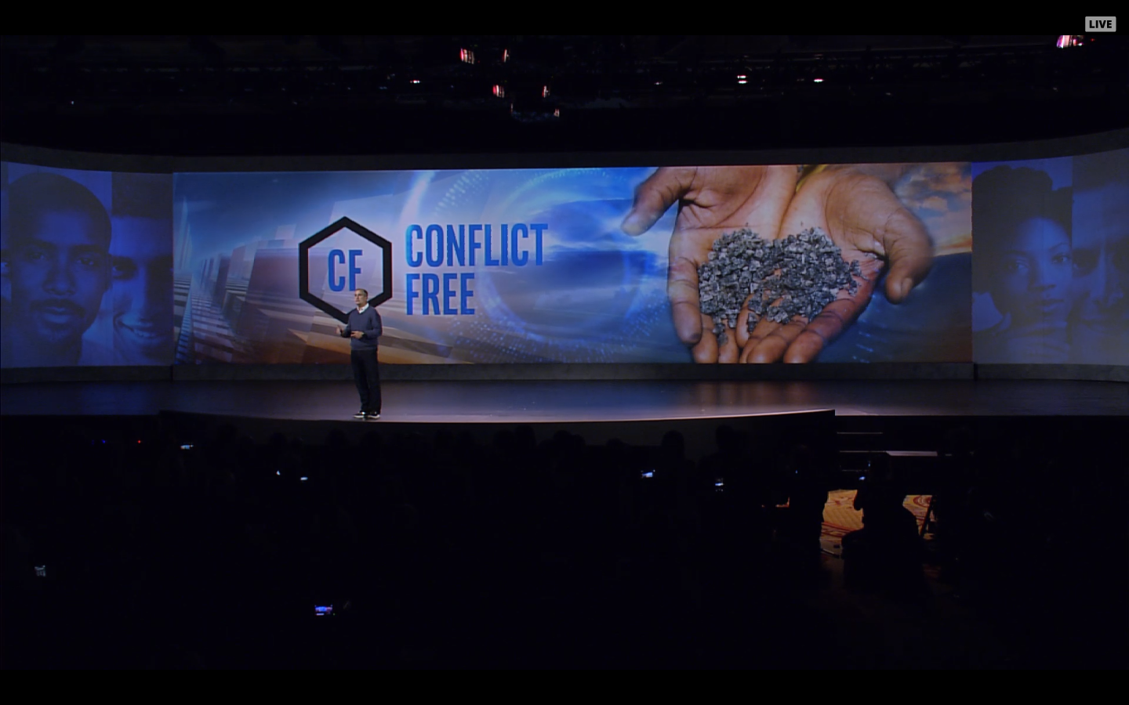

Slide 21
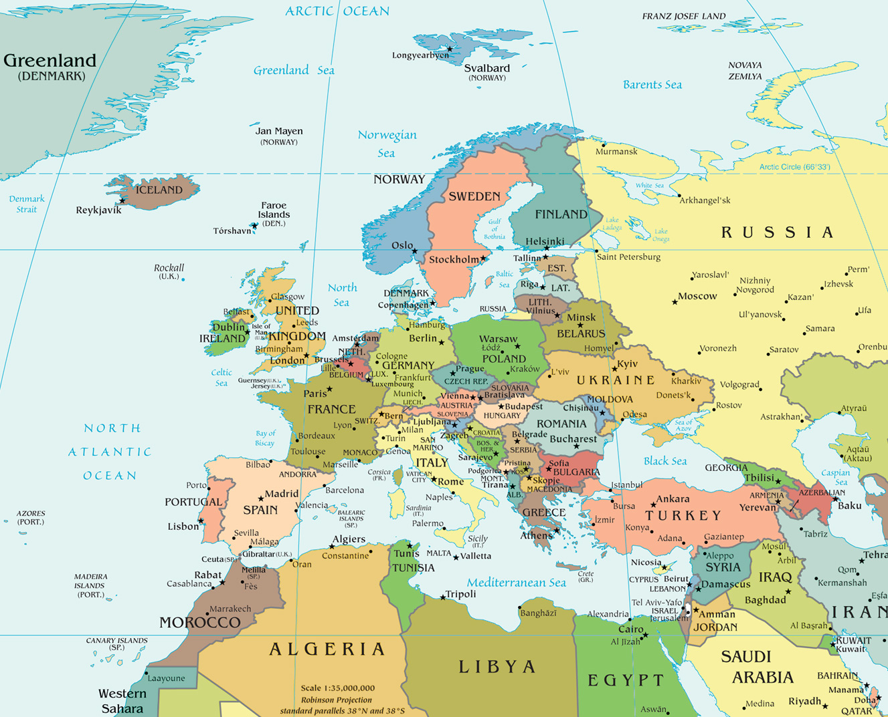
Conflitos Europeus

Slide 22
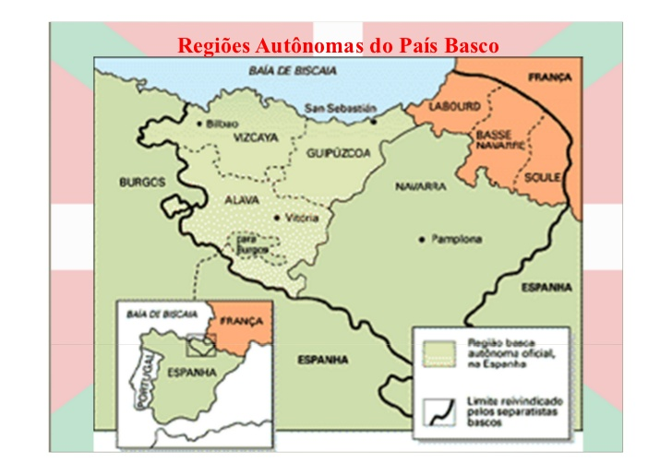
País Basco

Slide 23
Características
Localizado no norte da Espanha e sudoeste da França
População de ~2.130.000
Possuem o Euskara como Idioma
Intensificam a luta pelo separatismo na ditadura de Franco – Surgimento do ETA

Slide 24
ETA - Euskadi Ta Askatasuna (Pátria Basca e Liberdade)
Organização armada paramilitar
Luta contra Franco pela criação de um Estado Basco
Defendiam o socialismo
Atentados envolveram a morte de diversas pessoas, incluso um torturador da ditadura e um presidente - Luis Carrero Blanco
Perde força após a redemocratização

Slide 25
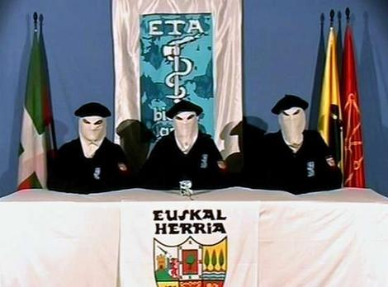

Slide 26
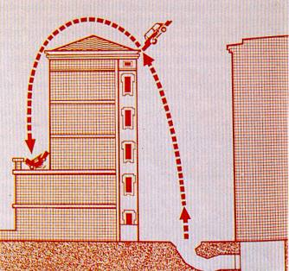

Slide 27
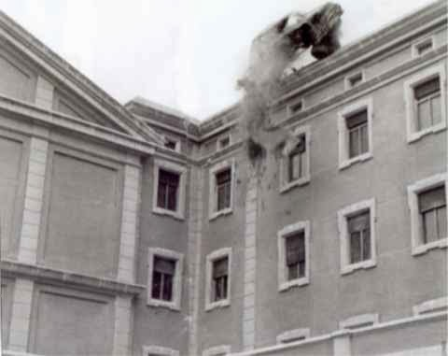

Slide 28
Em 2011 o ETA anuncia o fim de suas investidas paramilitares, consideradas terroristas por diversos países europeus
Isso ocorre pela falta de apoio da população às maneiras de luta propostas pelo grupo

Slide 29
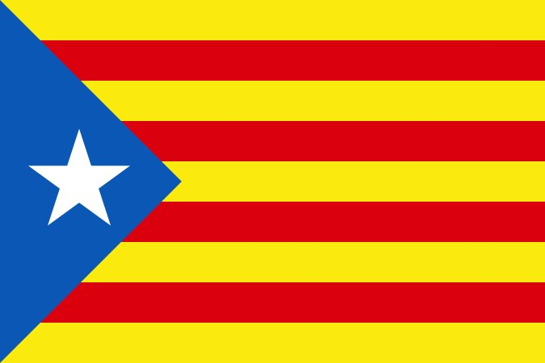
Catalunha

Slide 30

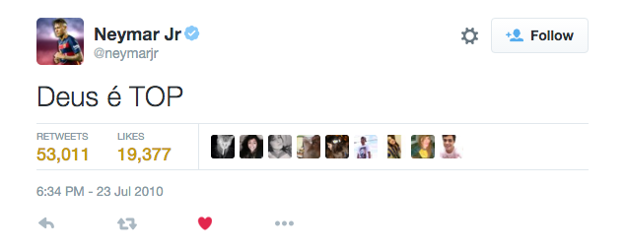
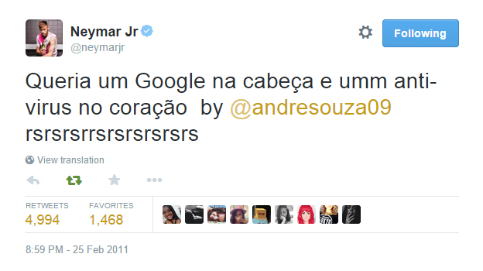
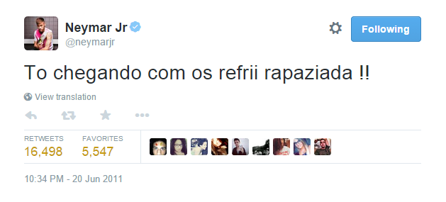
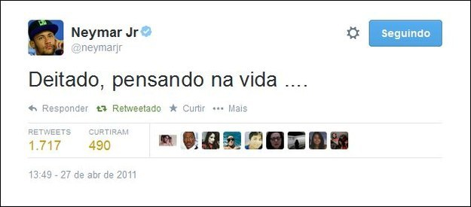
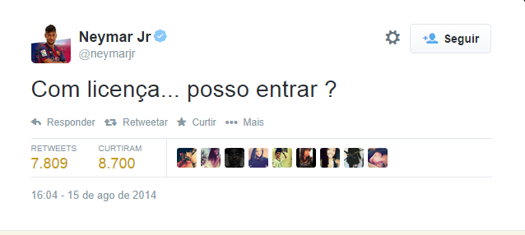
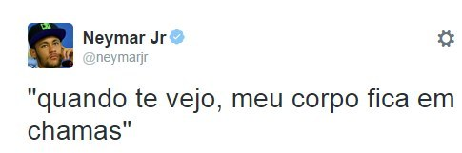

Slide 31
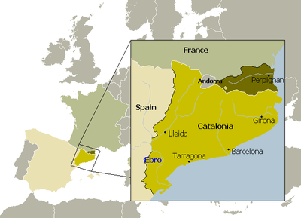

Slide 32
Catalunha ou Cataluña
População: 7.570.908 hab.
Grande importância econômica no território espanhol
Área industrial, turística e agrícola
Em 2014 realizou um referendo não-oficial para decidir pela independência. 80% dos votos foram a favor, apesar de apenas 34% da população ter votado

